Slide 1
7th Cohesion Report
Gianluca Comuniello

Slide 2
Ogni tre anni, la relazione risponde alle seguenti domande, come richiesto dal trattato UE:
A che punto siamo nel processo di coesione economica, sociale e territoriale?
Quale impatto hanno le politiche nazionali sulla coesione?
Quale impatto hanno le politiche UE sulla coesione?

Slide 3
Coesione economica
Le differenze regionali stanno diminuendo di nuovo
Le regioni dell'est si avvicinano ai valori di PIL della media UE, le regioni di Grecia e Italia sono invece in ritardo

Slide 4
Innovazione concentrata in alcune regioni

Slide 5
La disoccupazione ancora sopra ai livelli pre-crisi
In particolare quella giovanile

Slide 6
Life long early school- learning leaving

Slide 7
Concorrenza?
Troppi contratti al singolo offerente
Scarso valore rispetto all'investimento
+ e-procurement
+ offerte da altri paesi

Slide 8
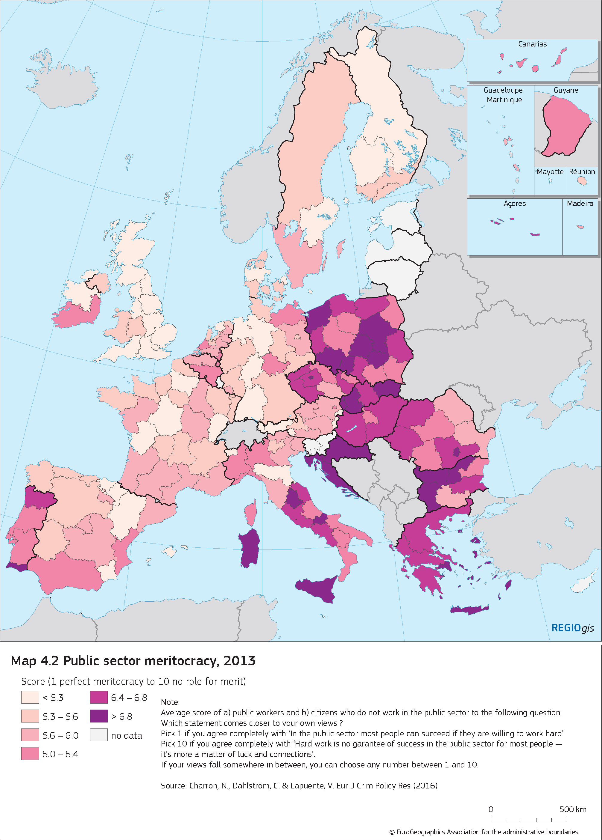
Meritocrazia
Una carriera nel settore pubblico dipende da
impegno e dedizione o…
fortuna e conoscenze?
Differenze presenti all'interno del singolo Stato

Slide 9
Investimenti pubblici ancora troppo bassi

Slide 10
Impatto della politica di coesione
8,5% dell'investimento pubblico nell'UE e 41% nell'UE-13
Contribuisce al 3% del PIL nell'UE-13

Slide 11
Impatto positivo in tutti gli Stati membri

Slide 12
Selezione Progetti
39% dei finanziamenti disponibili assegnati a progetti a giugno 2017
Dati simili al precedente periodo (concentrazione di progetti negli ultimi tre anni)
Una semplificazione radicale si rende necessaria

Slide 13
Post 2020: Dove investire?
Focus: regioni in ritardo di sviluppo e regioni frontaliere
Ma anche: aree in transizione industriale. Aree rurali, regioni ultraperiferiche, aree a forte disoccupazione
L'impatto di globalizzazione, migrazione, impoverimento, assenza di innovazione, cambiamento climatico, transizione energetica e inquinamento si fanno sentire in tutte le regioni UE

Slide 14
Una soluzione ai problemi transfrontalieri
Collegamenti assenti, non solo nel settore trasporti
Verso una maggiore unione di servizi pubblici?

Slide 15
Post 2020: dove investire
Inclusione sociale, occupazione, ambiente, innovazione, cambiamento climatico, energia
Impatto positivo della politica di coesione sul sostegno alle piccole imprese, ai servizi sanitari, ai trasporti e al infrastrutture digitali.
Efficienza delle istituzioni

Slide 16
Post 2020: Come investire
Un singolo "libro di regole"?
Allocazione finanziaria correlata alle sfide e questioni prioritarie a livello UE
Co-finanziamento nazionale maggiore
Attuazione veloce: N+2 e chiusure rapide
Approccio di semplificazione radicale

